Slide 1
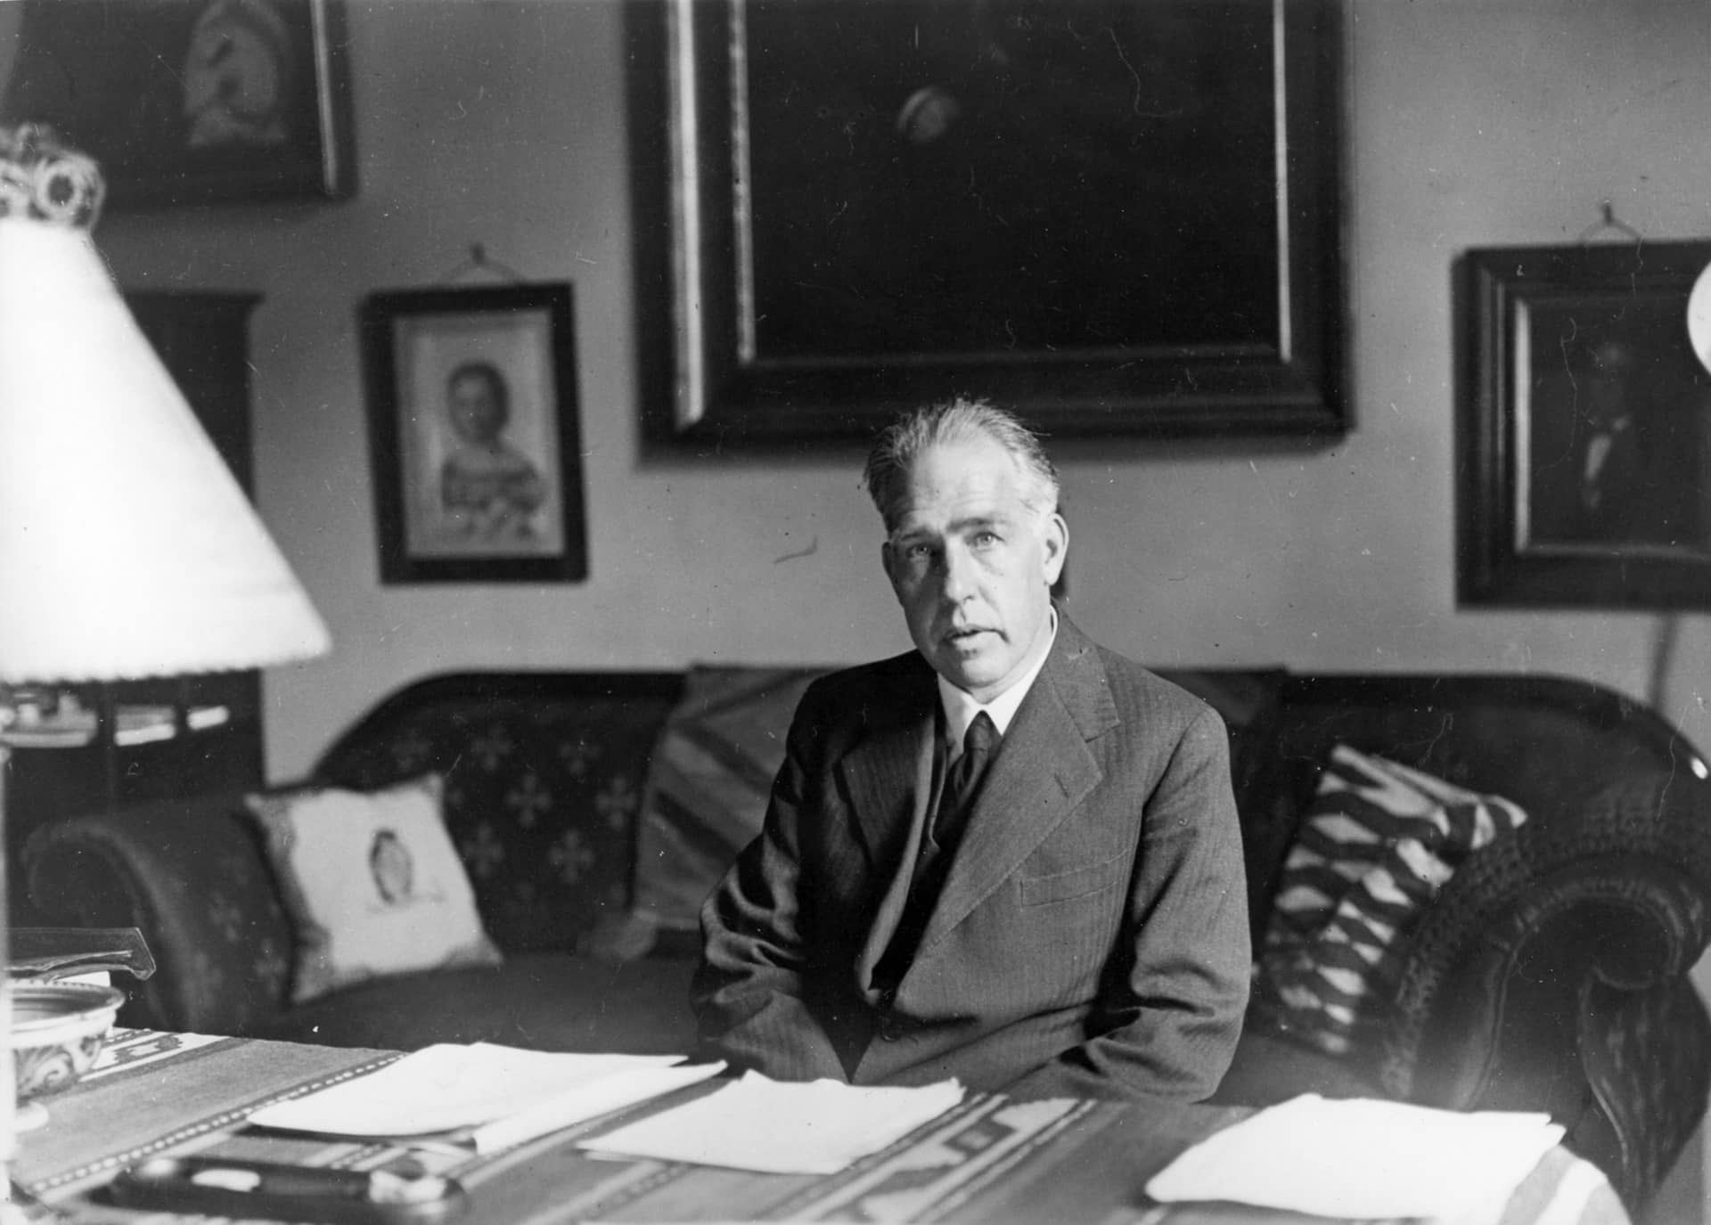
Niels Bohr’s Values
Hans Halvorson
Delivered at University of Copenhagen
June 9, 2023

Slide 2

Livet må forstås baglæns, men må leves forlæns. (Søren Kierkegaard)
What is going on here?
What should we do?

Slide 3
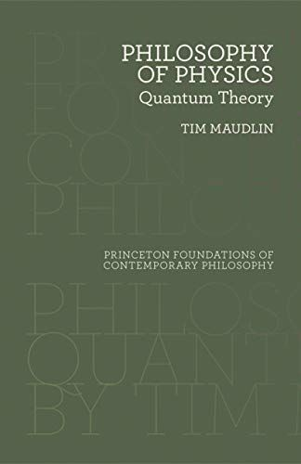
Niels Bohr Excluded from Conversation (about what we should do)
“The most controversial aspect of this book is not what it contains but what it omits.
There is no discussion – indeed aside from here no mention of – the most famous ’interpretation’ of quantum theory of all: the Copenhagen Interpretation ascribed to Niels Bohr and his colleagues.”

Slide 4
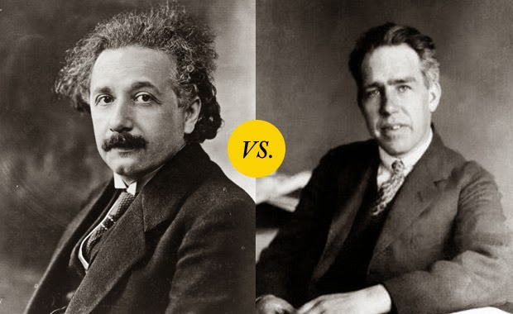
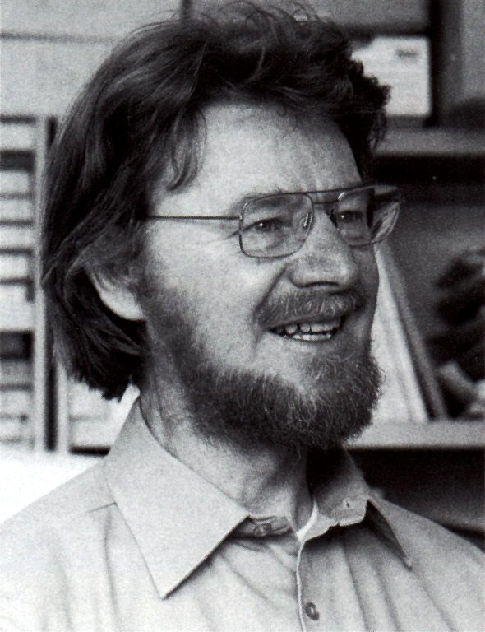
Who was Right about What We Should Do?
I felt that Einstein’s intellectual superiority over Bohr, in this instance, was enormous; a vast gulf between the man who saw clearly what was needed, and the obscurantist.

Slide 5
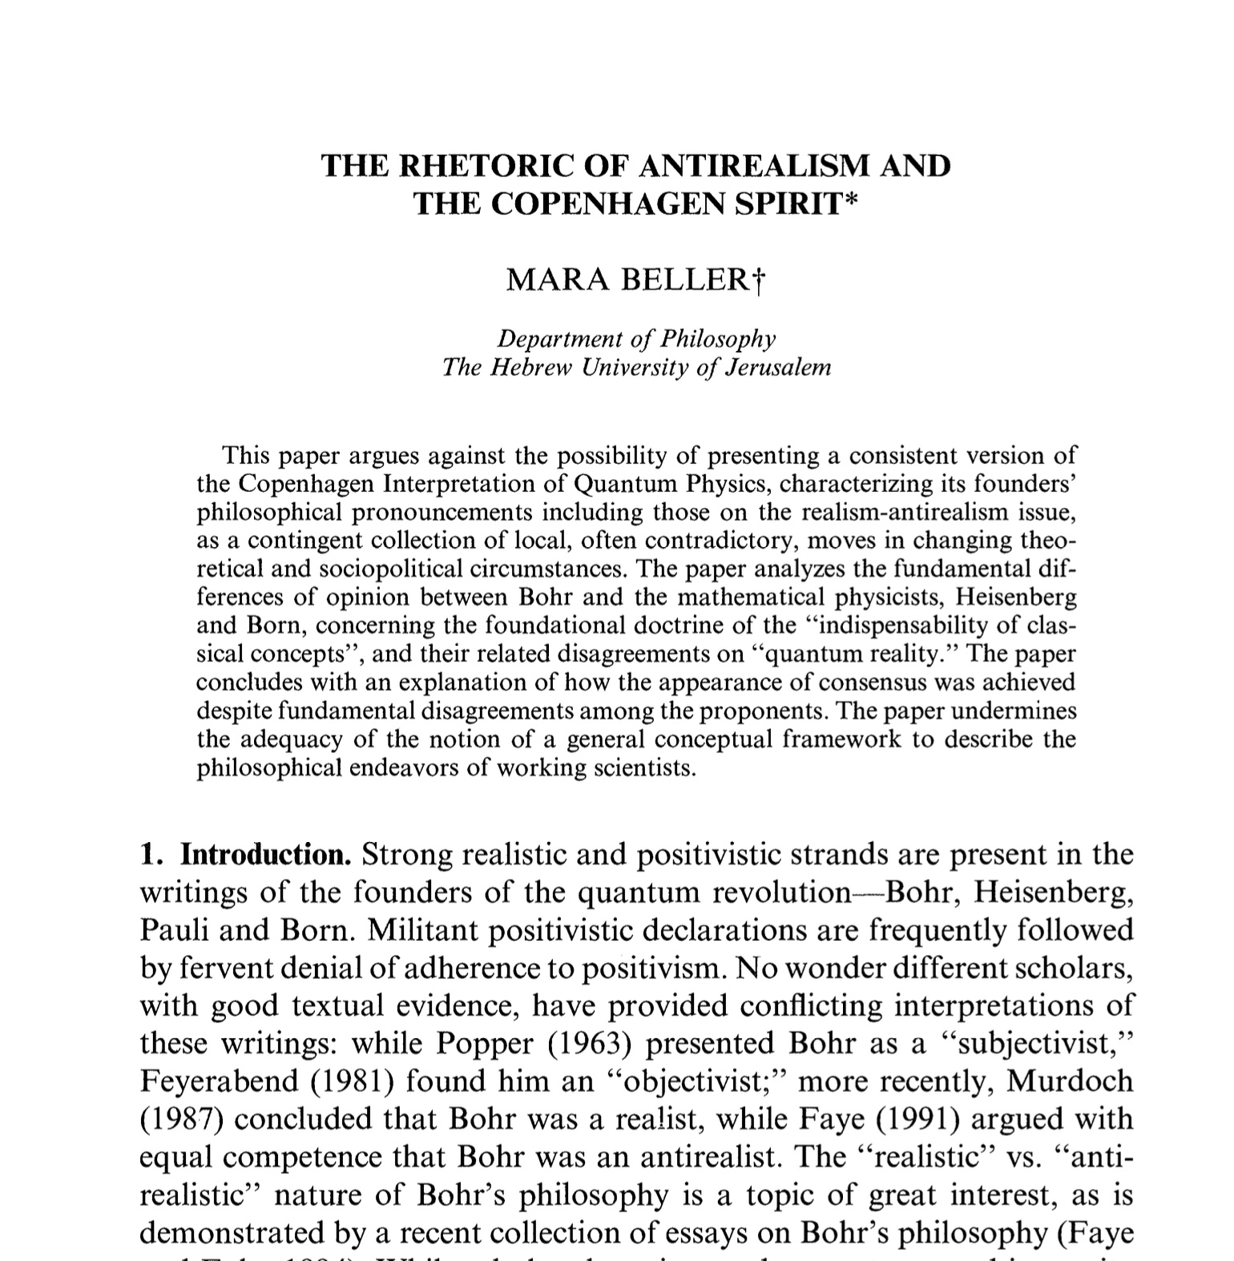
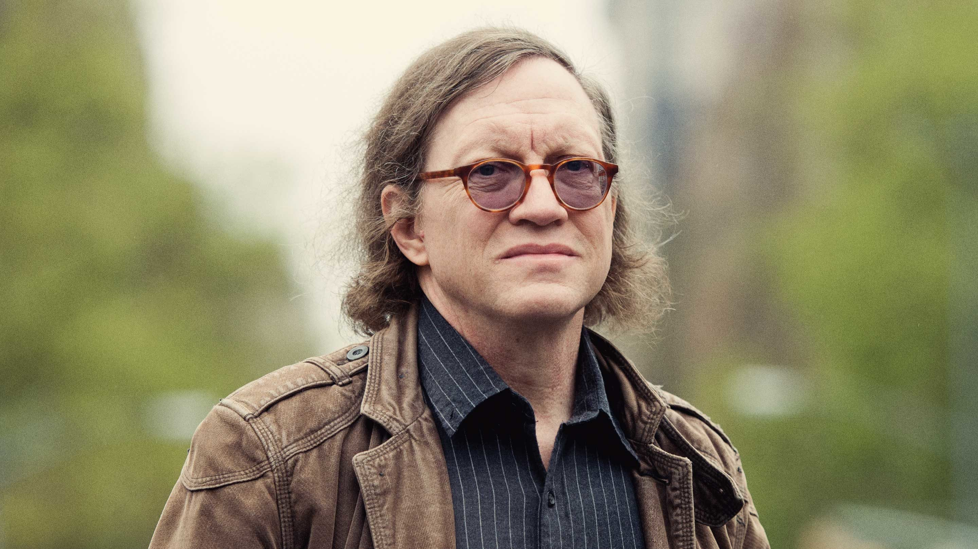
Anti-Realism: Bohr’s Scientific Sin?
Einstein demanded a clear account of what is going on in the physical world. Bohr thought that the key to quantum mechanics was the realization that there is no such thing.

Slide 6
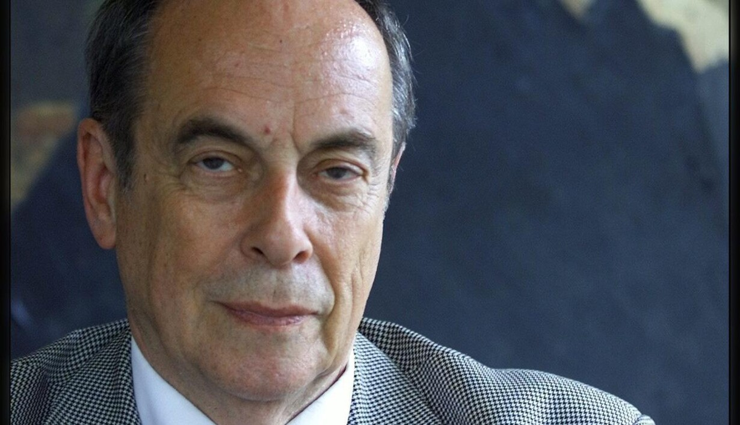
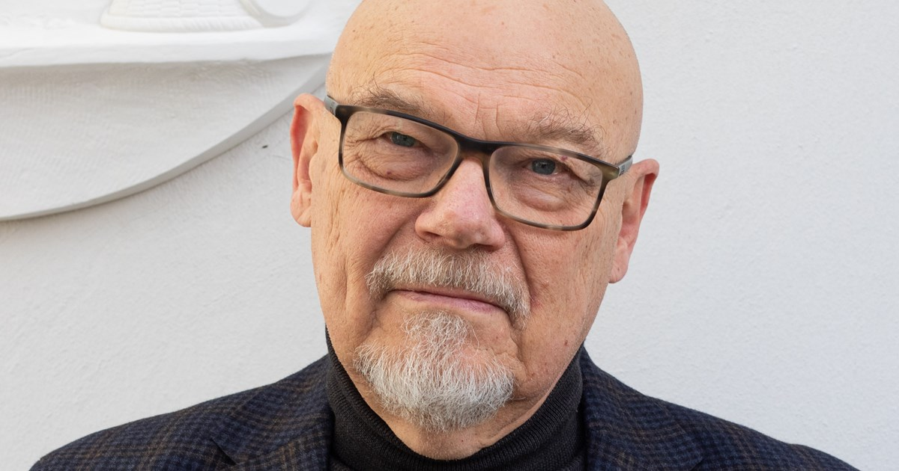
Bohr was an anti-realist
– but that’s a good thing!
Bohr was a realist!

Slide 7
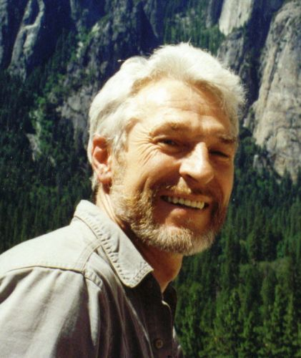
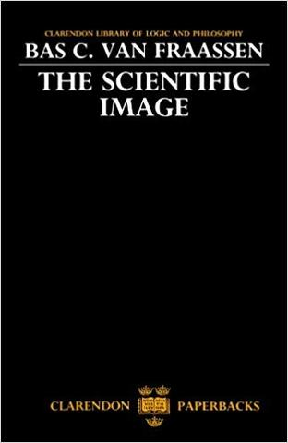
What is Scientific Realism?
Scientific Realism: Science aims to give us, in its theories, a literally true story of what the world is like; and acceptance of a scientific theory involves the belief that it is true.
Constructive Empiricism: Science aims to give us theories which are empirically adequate ; and acceptance of a theory involves as belief only that it is empirically adequate.

Slide 8
A different kind of debate
What is the aim of science?
”As is well known, Socrates states that when we assume flute-playing, we must also assume a flutist, and consequently if we assume scientific thinking, we also have to assume a scientist.” (Kierkegaard)

Slide 9
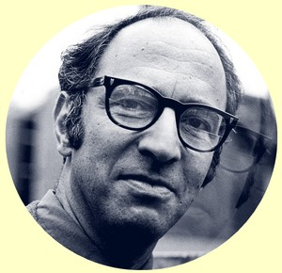
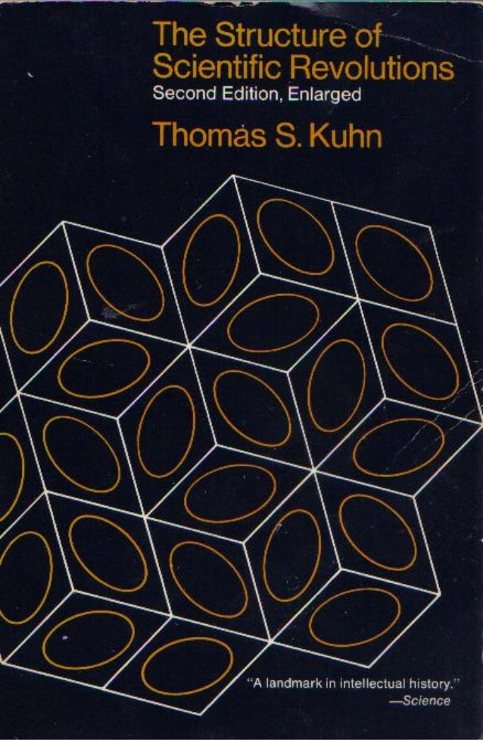
Thomas Kuhn on Theory Choice
Scope
Accuracy
Simplicity
Consistency
Fruitfulness

Slide 10
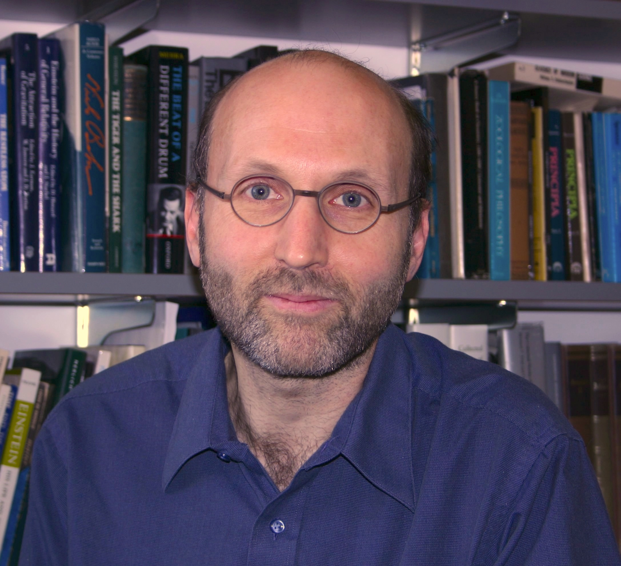
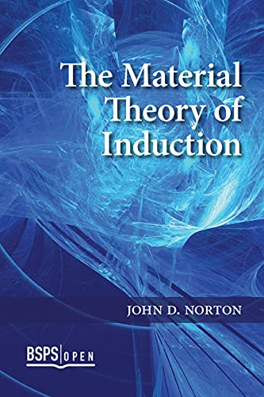
John Norton
“… simplicity is sought in an epistemic context as an intermediate that, we hope, brings us closer to the truth.”
Unlike values, “criteria that guide a community toward true theories cannot be freely chosen.”
“When we label criteria for theory choice as ‘values’ or ‘virtues’, the choice of language connotes that they are freely chosen.”

Slide 11
John Norton
TRUTH
Accuracy
Simplicity
Scope
Consistency
Fruitfulness

Slide 12
Analogy: The Rational Investor
Two possibilities
Any two ideally rational investors would choose the same things
Depending on individual values (e.g. risk aversion), ideally rational investors may choose different things

Slide 13


The Landscape of Scientific Practice

Slide 14
”Overalt åbner sig nye udblik, og nye sammenhænge lader sig erkende, men enhver vej, som vi slår ind på, deler sig atter og atter og krummer sig, så at vi hurtigt taber retningen og før eller senere kommer tilbage til vort udgangspunkt. Alligevel kan vi altid vende hjem med udbytte, og for rigdommen af det indhold, som vi kan samle og ordne, ser vi ingen grænser. Ud fra dybere og dybere udforskede forudsætninger erkendes større og større sammenhæng.”

Slide 15
Prospectus
In the footsteps of Harald Høffding (and other intellectual forebears), Bohr’s holds science and values together
Personlighedsprincippet
Each scientific career is an end in itself
Understanding > Truth

Slide 16
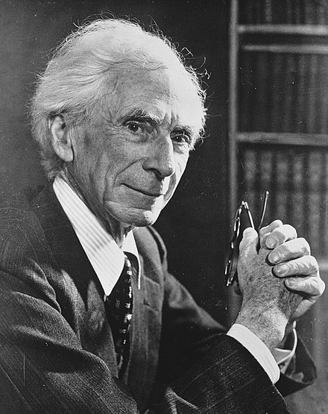
From Science to Absence of Value
“Such, in outline, but even more purposeless, more void of meaning, is the world which Science presents for our belief.”

Slide 17
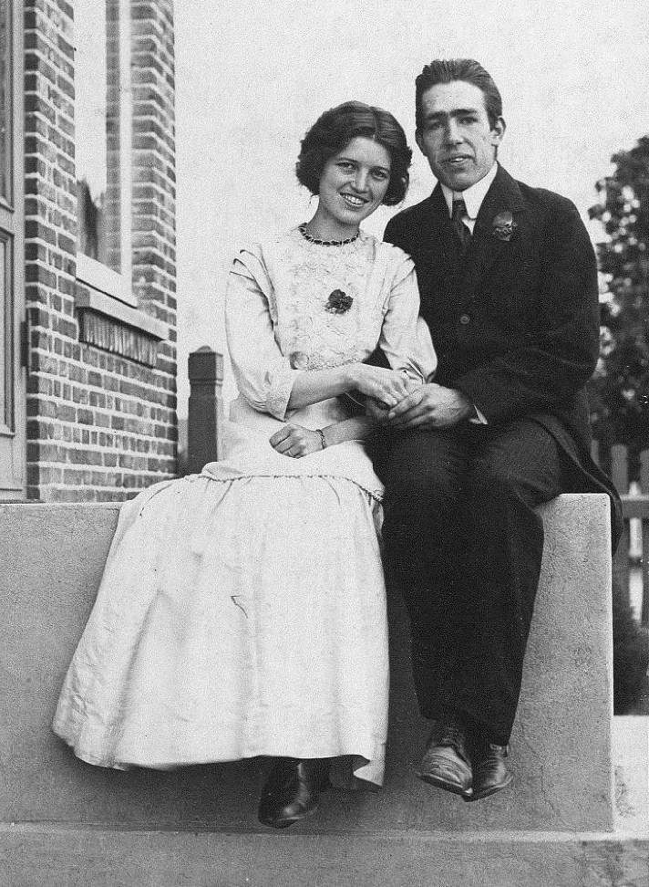
A Universe with Meaning
”Men Du maa ikke tro, at jeg ikke tror paa noget som helst; jeg tror paa, at der er Mening i Verden, en Mening som Mennesker ikke kan forstaa, men kun ane.”

Slide 18
”Således opfattet lever vi under et stadig rigere indtryk af en evig og uendelig harmoni; vel at forstå, harmonien selv lader sig kun ane, men aldrig gribe; ved ethvert forsøg derpå svinder den efter sit væsens natur ud af vore hænder. Intet er fast, hver tanke, ja selv hvert ord er kun egnet til at understrege en sammenhæng, der i sig selv aldrig kan beskrives fuldt, men altid uddybes.
Sådan er jo nu engang vilkårene for menneskelig tænkning, og alle må vi føle vort slægtskab med den stakkels licentiat, som den krøllede Frits mødte i Møllerkroen.”

Slide 19
”Det er kun værdsættelsen af denne harmoni og enhed, som kan hjælpe os til at bevare en afbalanceret indstilling til vor situation og undgå den forvirring, som videnskabens og teknologiens stormende fremskridt på næsten ethvert område af menneskelig interesse så let kan fremkalde.”

Slide 20
Harmony
“Det omdiskuterede problem har været, hvorvidt det afkald på en årsagsbeskrivelse af atomare processer, som bestræbelserne på at finde sig til rette i situationen havde medført, betød en midlertidig afvigelse fra idealer som til syvende og sidst måtte genindføres, eller om vi stod overfor et uigenkaldeligt skridt til opnåelse af den rette harmoni imellem analyse og syntese af fysiske fænomener.”
”Den gamle visdom at vi i vor søgen efter harmonier i livet aldrig må glemme at vi i tilværelsens drama er både skuespillere og tilskuere.”

Slide 21
Harmony
”Denne indstilling kan karakteriseres ved bestræbelsen på harmonisk at sammenfatte stadig flere træk ved vor situation i erkendelse af, at ingen erfaring er definerbar uden en logisk form og at enhver tilsyneladende disharmoni kun kan overvindes ved udvidelse af den begrebsmæssige ramme.”

Slide 22
Hard Choices
”I begge tilfælde har vi jo at gøre med udforskningen af harmonier, som ikke kan rummes i de billedlige forestillinger, der er tilpasset redegørelsen for mere begrænsede fysiske erfaringsområder.”
”I et hvert forsøg på at klarlægge menneskets eksistentielle situation, er det et spørgsmål om den rette balance mellem vores ønske om et altfavnende syn på livet i dets mangfoldige aspekter og vores evne til at udtrykke os selv på en logisk sammenhængende måde.”

Slide 23
Expand the “begrebslige ramme”
”… stræben efter harmonisk forståelse af stadigt flere aspekter ved vores situation i den aldrig afsluttende kamp for et passende forhold mellem indhold og ramme, i erkendelse af, at ingen erfaring er definerbar uden en logisk ramme, og at enhver mangel på harmoni synligt i et sådant forhold, kun kan fjernes ved en behørig udvidelse af den begrebslige ramme.”
” … nødvendigheden af at måtte udvide vores begrebslige ramme med henblik på den harmoniske forståelse af tilsyneladende modsigende fænomener.”

Slide 24
Hard Choices
“Perioder med frugtbar udforskning af nye erfaringsområder ofte naturligt kan ledsages af et midlertidigt afkald på forståelsen af vor situation.”

Slide 25
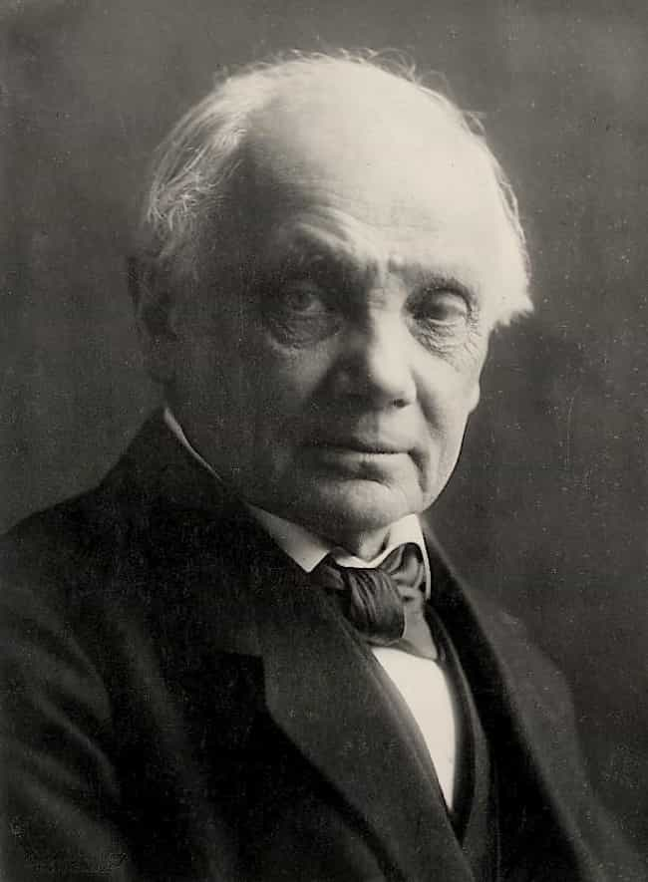
Personlighedsprincippet
”Ti ogsaa rent personligt gælder det jo at bringe en Helhed ud af den Mangfoldighed af Oplevelser, Tilskyndelser, og Tanker, det udgør vort indre Livs Indhold. Den skarpe Modsætning mellem Videnskab og Personlighed falder herved bort. Videnskab er selv et personligt Arbejde, udsprungen af Personlighedens inderste Trang.”
Harald Høffding

Slide 26
Objectivity
“I vore dage har udforskningen af nye erfaringsområder afsløret upåagtede forudsætninger for entydig anvendelse af vore mest elementære begreber.”
”I lighed med tidligere fremskridt inden for fysikken har den belæring om almindelige vilkår for menneskelig erkendelse, som vi har fået gennem atomfysikkens udvikling, ikke kunnet undgå at give anledning til fornyet overvejelse af vore meddelelsesmidlers brug for objektiv beskrivelse på andre erfaringsområder.”

Slide 27
Objectivity
”Den hensigtsmæssige udvidelse af vor begrebsmæssige ramme i intet tilfælde medfører nogen henvisning til det iagttagende subjekt, hvilket ville hindre utvetydig meddelelse af erfaringerne.”

Slide 28
The Goal of Science
”Videnskabens opgave at forøge og ordne vore erfaringer frembyder forskelligartede, uløseligt forbundne sider.”
”Da videnskabens mål er at forøge og ordne vore erfaringer, må enhver undersøgelse af vilkårene for menneskelig erkendelse hvile på overvejelser af vore meddelelsesmidlers karakter og rækkevidde.”
”… videnskaben, der tilstræber at udvikle almindelige metoder til ordningen af fælles menneskelige erfaringer”

Slide 29
Conclusions
“Realist versus anti-realist” is a massive oversimplification of the subtle differences in the approaches of Einstein and Bohr
The idea that all criteria/values are subordinate to “truth seeking” under-appreciates the hard decisions of scientific practice
There is truth that science is not interested in
The set of phenomena to explain is not static
The “begrebslige ramme” is not fixed, and there is no “ultimativ begrebslig ramme”

Slide 30
Conclusions
Some contemporary philosophers and physicists find it difficult to understand Bohr because he was a humanist who saw himself as living in a value-laden world.

